Slide 1
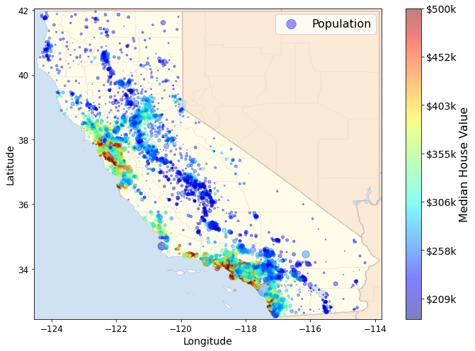
Chapter 2. 머신러닝 프로젝트 처음부터 끝까지 (67~75p)
2.1 실제 데이터로 작업하기
그림 2-1 캘리포니아 주택 가격
캘리포니아의 블록 그룹마다 인구, 중간 소득, 위도, 경도, 중간 주택 가격 등을 담고 있는 공개 데이터셋. (하나의 블록 그룹(=구역)은 보통 600~3000명의 인구)

Slide 2
2.2 큰 그림 보기
2.2.1 문제 정의
목표: 다른 측정 데이터가 주어졌을 때 (입력, input) 구역의 중간 주택 가격을 예측 (출력, output) 하는 모델을 만드는 것.
→지도 (supervised) 학습, 단변량 회귀(univariate regression), 배치(batch) 학습 문제.
입력 변수가 여러 개 (인구, 중간 소득 등)이므로 다중 회귀 (multiple regression)
출력 변수가 여러 값이라면: 다변량 회귀 (multivariate regression)
“특성(feature)” = 입력 변수 (인구, 중간 소득 등)
“레이블(label)”= 출력 변수 (중간 주택 가격)
나의 모델이 예측한 구역 가격이 다른 모델의 입력 데이터로 쓰인다.
→머신러닝 파이프라인(pipeline)=데이터 처리 컴포넌트 (component)들이 연속되어 있는 것.
*Scikit-learn 에서는 pipeline을 구축할 수 있는 기능을 제공하고 있다.
https://scikit-learn.org/stable/modules/generated/sklearn.pipeline.Pipeline.html

Slide 3

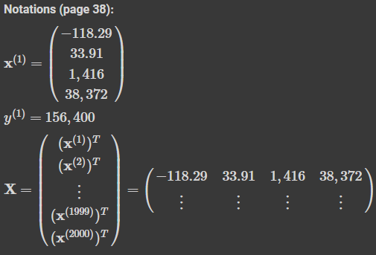

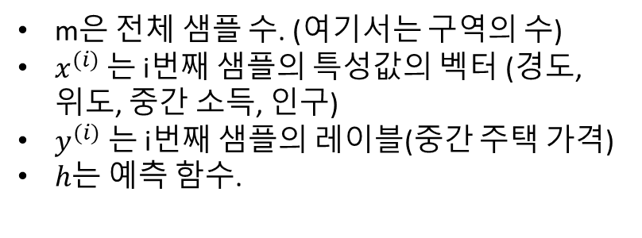
2.2.2 성능 측정 지표 선택
(중간 주택 가격을 얼마나 잘 예측했는지 측정하는 지표)
Root Mean Square Error
m은 전체 샘플 수. (여기서는 구역의 수)
$x^{(i)}$는 i번째 샘플의 특성값의 벡터 (경도, 위도, 중간 소득, 인구)
$y^{(i)}$ 는 i번째 샘플의 레이블(중간 주택 가격)
$h$는 예측 함수.
Mean Absolute Error

Slide 4

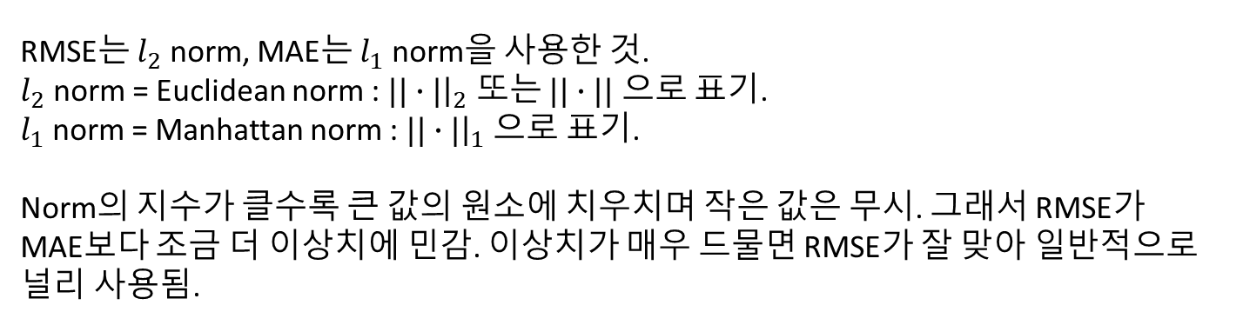
용어 정리
RMSE는 $l_{2}$ norm, MAE는 $l_{1}$ norm을 사용한 것.
$l_{2}$ norm = Euclidean norm : $||∙|{\left.​\right|}_{2}$ 또는 $||∙||$ 으로 표기.
$l_{1}$ norm = Manhattan norm : $||∙|{\left.​\right|}_{1}$ 으로 표기.
Norm의 지수가 클수록 큰 값의 원소에 치우치며 작은 값은 무시. 그래서 RMSE가 MAE보다 조금 더 이상치에 민감. 이상치가 매우 드물면 RMSE가 잘 맞아 일반적으로 널리 사용됨.

Slide 5
2.2.3 가정 검사
우리의 출력의 값이어야 하는지 (회귀) 범주여야 하는지 (분류)
다시 한번 확인.

